Slide 1
Natuur quiz
Door Job en Justin

Slide 2
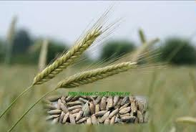
Wat voor’n graan is dit
Tarwe
Rogge
Gerst

Slide 3

fout

Slide 4
goed

Slide 5
Wat heb je nodig om krentenbrood te maken
Rozijn, melk en tarwe
Rogge, krenten en gist
Krenten, Gist, Tarwe

Slide 6

fout

Slide 7
goed

Slide 8
Is struisgras hol of bol
Hol
Bol
Kan allebei

Slide 9
fout

Slide 10
goed

Slide 11
Wanneer komt hooikoorts voor?
In de winter
In de zomer
In de herfst

Slide 12
goed

Slide 13
Fout

Slide 14


Einde quiz

